Slide 1
Meine Rolle am Projekt:
FreeSpace - Raumverwaltungsapp
SWE Projekt WS16/17 Mittwoch den 30.11.2016
Gruppe 4, PO 2013

Slide 2
Inhaltsverzeichnis
Kurzübersicht meiner Beteiligung
Abhängigkeit von anderen Rollen
Zeiterfassung (siehe Vorlage)
Selbstreflexion

Slide 3
Woran war Ich als Projektmanager beteiligt?
Wöchentliche Präsentation
  → Zeiterfassung
Erstellung des Projektplans
Arbeitsverteilung/Koordination

Slide 4
In wie fern war ich Abhängig von anderen Rollen?
Vertriebsmanagement → Kontakt zum Kunden
Rückmeldung aller Rollen über ihre gearbeiteten Stunden

Slide 5
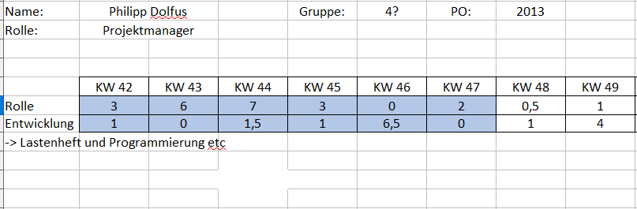
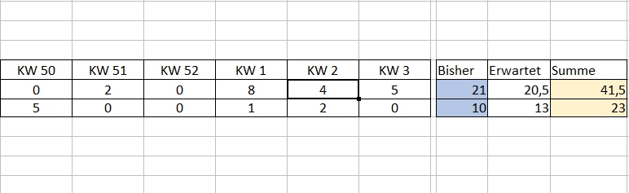
Zeiterfassung

Slide 6
Selbstreflexion
Projektmanager → Vorstellung war/ist Realität
    - Projektplanung, Arbeitszuweisung,
      Präsentation vorm Chef
Würde ich die Rolle wiederwählen?
  → NEIN!
            Wenig Selbstvertrauen
            Chaotische Planungsfähigkeit
            → wahrscheinlich TM oder QM besser

Slide 7
FH Aachen
SWE Projekt WS16/17
Gruppe 4, PO 2013 www.fh-aachen.de

